Slide 1

Viralidade
previsão de
em YouTube Shorts
Dá para saber, antes de publicar, se um Short vai ficar entre os 20% mais vistos? Dois modelos, um com os metadados e outro com a capa, o roteiro e as cenas, testados nos vídeos de um canal automático.
Gabriel Dagostim, Éric Dagostim, Abdiel Paulino
Prof. Dr. Rodrigo Ramos Silva · SATC · 2026
Notes:
Abertura. A pergunta do trabalho é simples: com os dados que existem antes de um vídeo ser publicado (duração, categoria, texto), um modelo de Machine Learning clássico consegue dizer se ele vai ficar entre os mais vistos? São dois modelos. O v1 usa só metadados e é treinado em um dataset público de 10.925 YouTube Shorts. O v2 olha o conteúdo, a capa, o roteiro falado e as cenas, em 383 Shorts de 54 canais. Os dois são testados em um caso real: os Shorts do canal Simulando o Mundo, que eu produzo com uma pipeline automática. O ícone ao lado é o do YouTube Shorts.

Slide 2
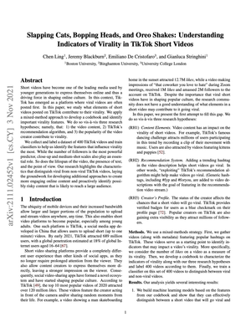
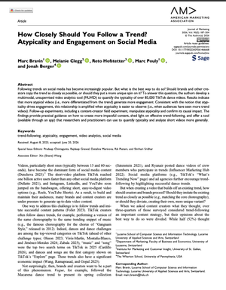
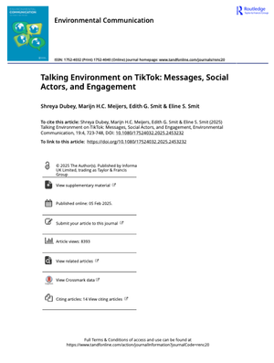
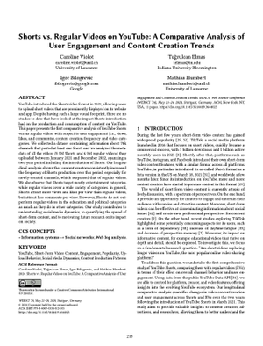
Quatro estudos guiaram o trabalho
estudos de base
TIKTOK · 2022 · ARXIV
TIKTOK · 2026 · ZENODO
Ling et al.: o peso do criador
400 vídeos e regressão logística com AUC 0,93; só os dados do criador já dão 0,86.
Por quê: é o mais próximo do nosso problema e usa os mesmos modelos clássicos.
Bravin et al.: sair do padrão compensa?
Em experimento, 24% escolheram o vídeo atípico, contra 12,9% do vídeo típico.
Por quê: é o único com evidência causal, e o canal repete sempre o formato “E se…?”.
TIKTOK · 2025 · UVA
YOUTUBE · 2024 · ACM
Dubey et al.: como falar de ciência
Contexto global rendeu 2,69× mais plays; relato pessoal, 1,93×; apelo emotivo, 3,56×.
Por quê: também é divulgação científica, e os efeitos viram um checklist de roteiro.
Violot et al.: Shorts × vídeos longos
1% dos Shorts concentra 63% das views; no mesmo canal, Shorts têm ~110× mais views.
Por quê: nossos vídeos são Shorts de ciência, categoria em que a vantagem é menor.
Notes:
Por que estes quatro. Ling et al. (2022), “Slapping Cats, Bopping Heads, and Oreo Shakes”, arXiv:2111.02452: é o trabalho mais parecido com o nosso, classifica vídeos virais com modelos clássicos e mostra que o criador pesa mais que o conteúdo. O AUC de 0,93 vem de comparar só os extremos (top 10 contra bottom 10), por isso não é comparável ao nosso. Bravin et al. (2026), “How Closely Should You Follow a Trend?”, Zenodo doi:10.5281/zenodo.21905366: o único com experimento controlado; sugere que fugir um pouco do padrão da tendência aumenta o engajamento, o que levanta a pergunta de quanto o canal deve variar o formato “E se…?”. Dubey et al. (2025), “Talking Environment on TikTok”, UvA-DARE: mede quais escolhas de mensagem aumentam plays, comentários e compartilhamentos; usamos como checklist de roteiro. Violot et al. (2024), “Shorts vs. Regular Videos on YouTube”, ACM: a distribuição de views dos Shorts é muito concentrada, e em Ciência e Tecnologia a vantagem dos Shorts sobre vídeos longos fica abaixo da média.

Slide 3


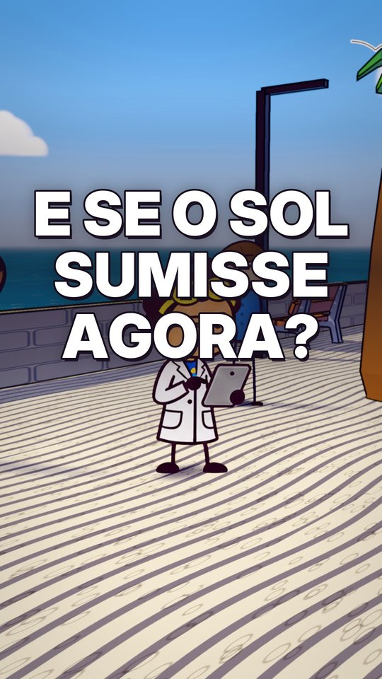

Um canal de Shorts feito por uma pipeline
o canal
Simulando o Mundo
@simulandoomundo
no ar desde 05/11/2026
Shorts “E se…?” com o cientista Fábio: bonecos 2D de papel em mundos 3D.
15
3×
Shorts públicos em 7 dias
posts por dia, às 12h, 18h e 21h
2.821 views
2.612 views
2.190 views
51–75 s
24,5 mil
As três mais vistas até 12/11. Os vídeos têm idades diferentes; a comparação justa vem depois.
por vídeo, em 1080×1920
views somadas até 12/11
Notes:
O caso real. Simulando o Mundo é um canal de YouTube Shorts que eu criei em 05/11/2026. Cada vídeo é uma pergunta “E se…?” apresentada pelo cientista Fábio, com bonecos 2D de papel em cenários 3D, narração em português e trilha original. Em 7 dias foram 15 Shorts públicos, com até três postagens por dia (12h, 18h e 21h), somando cerca de 24,5 mil views. Os vídeos vão de 51 a 75 segundos. As views variam de 819 a 2.821 por vídeo, mas os vídeos têm idades diferentes, então mais adiante comparo todos em uma janela de tempo igual. Esses 15 vídeos são o teste do modelo: ele consegue ordenar os vídeos do canal da mesma forma que as views reais?

Slide 4
Da ideia ao YouTube, e de volta para a ideia
a pipeline
aprovado manualmente antes de seguir
fundo escuro: dados do YouTube voltando para a pipeline
01
Pesquisa
tema e fontes verificadas
02
Roteiro
portão de qualidade
03
Narração
voz pt-BR pela Gemini API + ASR
04
Cenas
cada plano preso a uma palavra
05
Render 3D
Remotion + three.js
06
Finalizar
trilha original, mix −14 LUFS e QA
09
Aprender
diagnóstico → regras em aprendizados.yaml → próximo roteiro
08
Coletar
de hora em hora: views, retenção e origem do tráfego
07
Publicar
agendado pela YouTube Data API, só com aprovação
Notes:
A pipeline que produz os vídeos. São nove etapas em ciclo, montadas com skills do Claude Code e animação. 1) Pesquisa: o tema e as fontes, com verificação dos fatos. 2) Roteiro: passa por um portão de qualidade e eu aprovo. 3) Narração: voz sintética em português gerada pela Gemini API, com os tempos de cada palavra medidos por reconhecimento de fala (ASR). 4) Cenas: cada plano é ancorado na palavra que está sendo dita. 5) Render 3D com Remotion e three.js; eu aprovo os quadros. 6) Finalizar: trilha original, mixagem a −14 LUFS, legendas e QA automático. 7) Publicar: agendado pela YouTube Data API, e só sai com a minha aprovação. 8) Coletar: de hora em hora o sistema puxa views, retenção e origem do tráfego pelas APIs do YouTube. 9) Aprender: o diagnóstico vira regras em um arquivo de aprendizados, que mudam o próximo roteiro. É aqui que o modelo de ML deste trabalho poderia entrar: dar uma nota ao vídeo antes de publicar.

Slide 5
Acha 78% dos virais, com muitos alarmes falsos
modelo v1 · dados, modelos e resultado
nº de Shorts
modelo | acurácia | recall | AUC
Regressão Logística | 0,714 | 0,722 | 0,779
KNN | 0,806 | 0,070 | 0,766
Árvore de Decisão | 0,670 | 0,784 | 0,767
Random Forest | 0,697 | 0,780 | 0,791
sempre “não viral” | 0,800 | 0 | 0,5
1.000
viral: top 20%
a partir de 13,9 mi
800
600
400
200
336 de 431
559
0
1,39
13,9
139
1,39 mil
13,9 mil
139 mil
1,39 mi
13,9 mi
139 mi
1,39 bi
virais achados pelo Random Forest (78%)
alarmes falsos: quase 2 de cada 3 alarmes
10.925 Shorts públicos brasileiros (Lacerda et al., BraSNAM 2025), em escala log. Viral é o top 20%, a partir de 13,9 mi de views.
A armadilha da acurácia: o KNN tem a maior e acha só 30 dos 431 virais. Dizer “não viral” para tudo já dá 0,800.
8 features de antes de publicar: duração, descrição (se tem e o tamanho), hashtags, links, emojis, categoria e idioma. Likes e comentários ficam de fora: seriam vazamento.
Teste com 2.156 Shorts nunca vistos · GridSearchCV em 5 dobras, critério ROC AUC.
Notes:
O modelo v1 usa só metadados. O problema: dado um Short que ainda não foi publicado, ele vai ficar entre os 20% mais vistos? Os dados são 10.925 Shorts públicos brasileiros, do dataset de Lacerda e colegas, da BraSNAM 2025. Viral é ter 13,9 milhões de views ou mais, o percentil 80, então 1 em cada 5 vídeos é positivo. A distribuição é muito concentrada, por isso o histograma está em escala logarítmica. Entram oito features que existem antes de publicar: a duração, se tem descrição e o tamanho dela, as contagens de hashtags, links e emojis, a categoria e o idioma. Likes e comentários ficaram de fora porque seriam vazamento: crescem junto com as views. Testamos os quatro modelos da disciplina, todos com GridSearchCV em 5 dobras, ROC AUC como critério e o pré-processamento dentro do Pipeline. No teste, com 2.156 Shorts que nenhum modelo viu, o Random Forest teve o melhor AUC, 0,791. Ele acha 336 dos 431 virais, 78%, mas marca 559 não virais como virais: de cada 3 alarmes, quase 2 são falsos. Para um criador, a nota baixa informa mais que a alta. E cuidado com a acurácia: o KNN tem a maior, 0,806, mas acha só 30 virais, e dizer "não viral" para tudo já dá 0,800. Por isso a comparação é por AUC.

Slide 6
Duração e idioma decidem; no canal, erra a ordem
modelo v1 · o que ele usa e o teste no canal
Importância por permutação: quanto o AUC do Random Forest cai quando a feature é embaralhada.
Cada ponto é um Short público do canal (em laranja, os citados). Todos têm nota de 0,11 a 0,13 e nenhum é viral: nisso o modelo acerta.
duração
0,159
views
3.000
flutuar · 2.821
idioma
0,089
Sol some · 2.635
categoria
0,019
2.000
biogás
hashtags
0,004
1.000
Na Logística, o maior peso é idioma = pt: −1,93.
tungstênio
terremoto · 819
0,12 → 0,65
Mesmo vídeo (“E se o Sol sumisse agora?”), trocando só o idioma de “pt” para “en”. É associação, não causa: os Shorts que passam de 13,9 mi tendem a ser globais, e o idioma vira atalho para o tamanho do público.
0
0,11
0,12
0,13
nota do modelo (probabilidade de viral)
ρ = 0,23
ρ = 0,38
nota × views (p = 0,42): a nota não ordena os vídeos
retenção × views (p = 0,16): só existe depois de publicar
Notes:
O que o modelo usa de fato. Na importância por permutação, embaralho uma feature de cada vez e meço quanto o AUC cai: a duração e o idioma respondem por quase tudo, e as features da descrição quase não pesam. Na Regressão Logística, o maior peso é o idioma português, −1,93. Um teste com um vídeo do canal, o "E se o Sol sumisse agora?": trocando só o idioma de português para inglês, a nota pula de 0,12 para 0,65, acima do corte de 0,5. Isso não quer dizer que mudar o idioma faria o vídeo viralizar. O dataset é brasileiro, e os Shorts que passam de 13,9 milhões de views tendem a ser conteúdo global; o modelo usa o "pt" como atalho para um público menor. É associação, não causa. À direita, o teste no caso real: os 15 Shorts públicos do Simulando o Mundo recebem nota entre 0,11 e 0,13, bem abaixo da mediana do teste, 0,38, e de fato nenhum é viral; o mais visto tem 2.821 views. O modelo acerta o nível. Mas não acerta a ordem: a correlação de Spearman entre a nota e as views é 0,23, com p de 0,42. Faz sentido, porque todos os vídeos têm o mesmo idioma e a mesma categoria. O que mais acompanha as views é a retenção média, 0,38, mas ela só existe depois de publicar. Com 15 vídeos, nenhuma correlação é significativa: é uma pista, não uma conclusão.

Slide 7



até aqui
agora
v1
v2
a ficha do vídeo
o próprio vídeo
duração
idioma
categoria
descrição
hashtags
links
emojis
AUC 0,79 no dataset.
No canal, não ordena os vídeos (ρ = 0,23).
capa, título, fala e cenas viram 49 números
Notes:
Até aqui, o v1: só metadados. Ele funciona no dataset, com AUC de 0,79, mas no canal não ordena os vídeos, porque todos têm o mesmo idioma, a mesma categoria e durações parecidas. Os metadados quase não variam dentro de um canal. Por isso o v2 muda o que o modelo olha: em vez da ficha do vídeo, o próprio vídeo. A capa, o título, a fala e as cenas viram números, e a pergunta passa a ser se dá para separar os vídeos que vão melhor dentro de um mesmo canal.

Slide 8
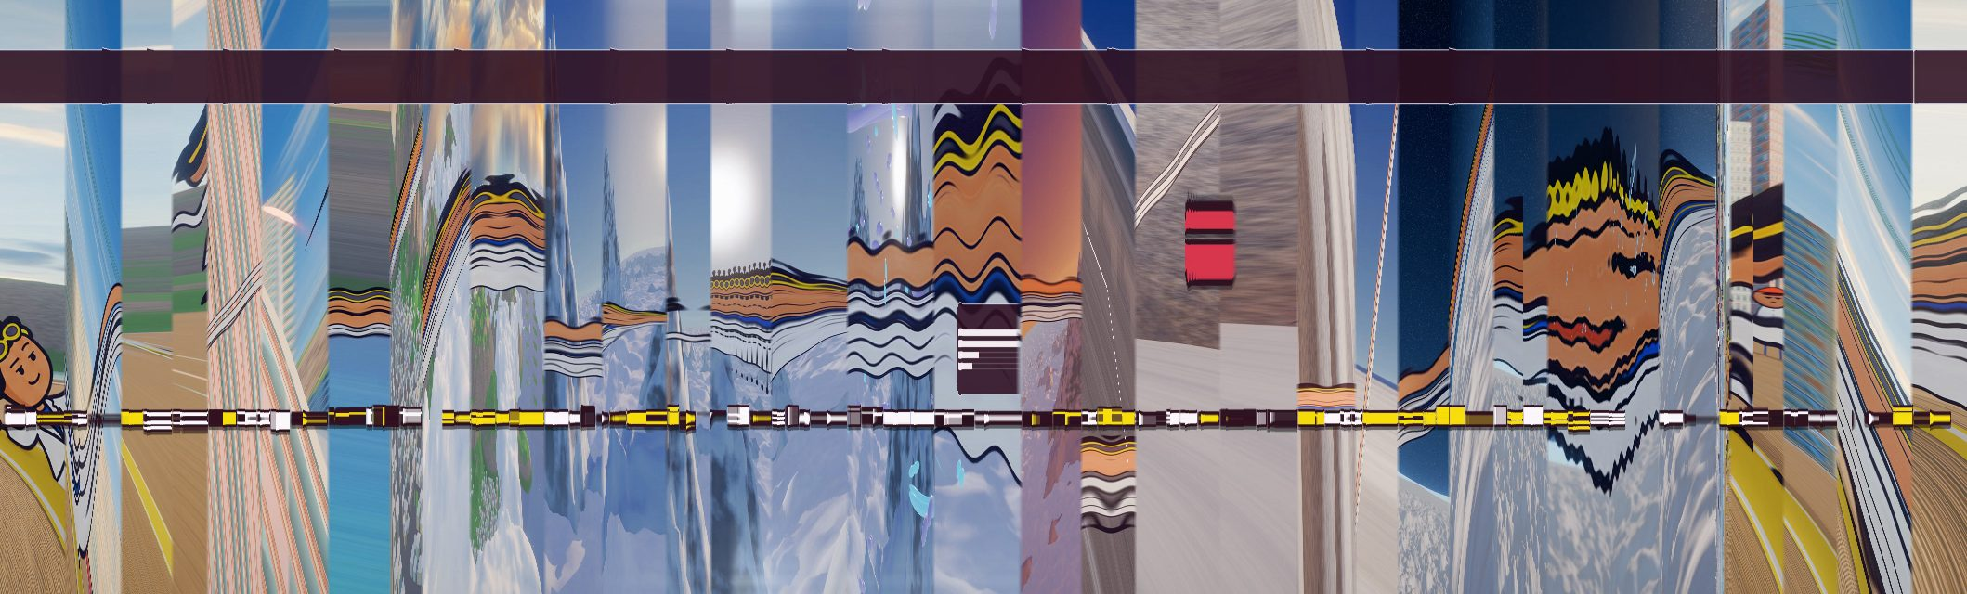
E se o modelo olhasse o vídeo?
modelo v2
O v1 só via metadados. No v2, cada Short vira 49 números tirados da capa, do título, da fala e das cenas.
A fatia do “E se você começasse a flutuar…”: a coluna do meio de cada um dos 2.118 quadros, lado a lado. Cada emenda vertical é um corte; o detector achou 29 das 33 transições da montagem.
Metadados
Título
Capa
Roteiro
Cenas
duração, descrição, hashtags e tags (o que o v1 já usava)
começa com “E se”, é pergunta, fala “você”, tem números ou emojis
o quadro que o YouTube mostra no feed: brilho, cores, nitidez, bordas e rostos
legenda automática na língua original, sem tradução: palavras por minuto, gancho dos 3 s, “você”
cortes, plano médio, visuais distintos; ECR e sons de um modelo de vídeo
Dados: 383 Shorts de 54 canais faceless, em 9 línguas. Alvo: top 20% de views dentro do próprio canal. Validação: cruzada aninhada por canal (GroupKFold), então um canal nunca está no treino e no teste ao mesmo tempo.
Notes:
O v1 só via metadados: duração, categoria, idioma e descrição. A pergunta natural é se olhar o conteúdo do vídeo ajuda. No v2, cada Short vira 49 números em cinco grupos: metadados, título, capa, roteiro falado e cenas. A imagem é uma forma de ver um vídeo inteiro de uma vez: peguei a coluna de pixels do meio de cada um dos 2.118 quadros do Short do flutuar e coloquei lado a lado. Cada emenda vertical é um corte. O detector de cenas compara o histograma de cores de cada quadro com o de meio segundo antes e achou 29 das 33 transições da montagem. A capa é o quadro que o YouTube mostra no feed, medido com OpenCV: brilho, cores, nitidez, bordas como aproximação de texto, e rostos. O roteiro vem da legenda automática do YouTube, com o tempo de cada palavra. Ela não é traduzida: cada vídeo é lido na língua original, e a base tem 9 línguas, a maioria espanhol e inglês. Por isso cada feature entra como diferença para a média do próprio canal, o que tira o efeito da língua. Nos 37 vídeos dublados há uma legenda para cada faixa de áudio; no começo o código pegava a primeira que achava, ou seja, às vezes uma tradução. Corrigi para usar sempre a língua original. Mudei também o alvo: agora é ficar no top 20% de views dentro do próprio canal, porque num dataset de vários canais o maior preditor é o tamanho do canal. São 383 Shorts de 54 canais faceless, e a validação separa por canal, para nenhum canal estar no treino e no teste ao mesmo tempo.

Slide 9
Olhar o conteúdo quase não mudou o acerto
o resultado do v2
features usadas | Random Forest | Logística
metadados (como o v1) | 0,56 | 0,57
+ título | 0,55 | 0,56
+ capa | 0,53 | 0,54
+ roteiro | 0,55 | 0,57
tudo (+ cenas) | 0,58 | 0,58
só roteiro | 0,57 | 0,60
só cenas | 0,62 | 0,57
0,58
AUC com as 49 features: quase o mesmo que só os metadados (0,57)
0,62
só as cenas, no Random Forest; o roteiro sozinho chega a 0,60 na Logística
ρ = −0,06
no canal, a nota do v2 também não acompanha as views (15 Shorts)
ROC AUC na validação cruzada por canal (5 dobras), com GridSearchCV dentro de cada dobra. O desvio entre dobras vai de 0,02 a 0,09; o acaso é 0,50.
O sinal que existe é “mais conteúdo”: dentro do canal, vídeos com mais fala, mais cortes e mais longos vão um pouco melhor (ρ ≈ 0,2).
Notes:
O resultado do v2 é negativo, e vale mostrar como ele é. A tabela é uma ablação: começo só com os metadados, que é o que o v1 usava, e vou somando um grupo de cada vez. Tudo com o mesmo protocolo, validação cruzada aninhada por canal, com GridSearchCV dentro de cada dobra. Os metadados dão AUC de 0,56 a 0,57, e somar título, capa e roteiro não melhora; com as 49 features fica em 0,58. Sozinhos, as cenas chegam a 0,62 no Random Forest e o roteiro a 0,60 na Logística. Os números são bem mais baixos que o 0,79 do v1 porque o alvo agora é mais difícil: comparar cada vídeo com os outros do mesmo canal tira atalhos como o idioma. Com 383 vídeos e 49 features, a maior parte do que somamos vira ruído. O sinal que existe é de "mais conteúdo": dentro do canal, vídeos com mais palavras faladas, mais cortes e mais longos vão um pouco melhor, com correlação perto de 0,2, e essas três coisas andam juntas. E no canal, a nota do v2, do Random Forest, também não acompanha as views: a correlação é −0,06.

Slide 10
Um AUC de 0,78 que era ilusão
o que aprendi medindo
AUC do v2 na validação por canal
0,78
→
0,58
com parte das legendas
com as legendas completas
o acaso é 0,50
Um resultado bom demais pede para olhar os dados de perto antes de comemorar.
Notes:
No caminho apareceu uma armadilha que vale mais que o número final. No primeiro teste, o AUC chegou a 0,78, o que parecia ótimo. Mas só parte das legendas tinha baixado, porque o YouTube bloqueou o download por excesso de pedidos. A variável "tem legenda" virou um atalho para "o download deu certo", que não tem nada a ver com o vídeo, e o modelo aprendeu esse atalho. Com as legendas completas, o AUC caiu para 0,58. A correção é tratar o que falhou como desconhecido, não como zero. A lição: quando o resultado parece bom demais, vale olhar os dados de perto antes de comemorar.

Slide 11




O que bate com os estudos e o que falta medir
minhas features × os quatro estudos
Ling
TikTok · 2022
Bravin
TikTok · 2026
Dubey
TikTok · 2025
Violot
YouTube · 2024
meu modelo
v1 e v2
idioma e categoria
hashtags
duração
ritmo de montagem
idade do vídeo
texto na tela
falar com quem assiste
áudio
fugir do padrão
tamanho do criador*
enquadramento
mensagem e emoção
achou efeito
efeito fraco
mediu e não achou
não mediu
* tirei de propósito: o alvo é o top 20% dentro do canal
Notes:
Aqui comparo as minhas features com o que os quatro estudos mediram. O tamanho do criador é o maior preditor no Ling: sozinho, dá AUC 0,86. Eu tirei de propósito, porque o alvo do v2 é o topo dentro do próprio canal. Duas coisas confirmam: hashtags quase não pesam, como no Ling, e o idioma e a categoria mudam os efeitos, como no Dubey e no Violot; no v1, o idioma português foi o maior peso. Cinco coisas não confirmam. A idade do vídeo, que no Ling separava os virais, não explica o topo do canal. Texto na tela, falar com quem assiste e o tipo de áudio não mostraram sinal no meu modelo; mas aqui vale a ressalva de que eu medi texto só na capa, e o Ling anotou o vídeo inteiro, à mão. A mais interessante é a atipicidade do Bravin, o único estudo com experimento: lá, o vídeo que foge do padrão da tendência tem mais engajamento. Eu medi quanto cada Short se afasta da média do próprio canal e achei o contrário: o atípico vai um pouco pior em views, com ρ = −0,10 e p = 0,06. Não é contradição direta: o Bravin mede curtidas por view em tendências de dança, e eu meço alcance. Mesmo assim, como feature, a atipicidade ajudou: a Logística com metadados, cenas e atipicidade chegou a 0,60, o melhor resultado do v2, empatado com o Random Forest com tudo. Duas coisas só aparecem aqui: a duração e o ritmo de montagem, que nenhum dos quatro mede e que são os sinais mais fortes que encontrei. Ficam de fora o enquadramento do Ling, que exige olhar cada quadro, e a mensagem do Dubey, contexto global e apelo emotivo, que dá para aproximar pela legenda com um léxico; é o próximo passo. Também testei mais 12 features, como ritmo da fala, pausas, hora de publicação e dublagem, e nenhuma melhorou o AUC.

Slide 12
O que dá para levar daqui
conclusões
1
No dataset, o modelo funciona
Random Forest com AUC 0,79 usando só o que existe antes de publicar. Encontra 78% dos virais, ao custo de muitos alarmes falsos.
2
No canal, acerta o nível e erra a ordem
Os 15 Shorts recebem nota abaixo de 0,14, e de fato nenhum é viral. Mas a nota não acompanha as views (ρ = 0,23).
3
O idioma é um atalho, não uma receita
A nota baixa vem do “pt” num dataset brasileiro. No canal, o que acompanha as views é a retenção, que só existe depois de publicar.
4
Features clássicas do vídeo não bastaram
No v2, capa, título, roteiro e cenas chegam a AUC 0,58 dentro do canal, quase igual aos metadados (0,57). Sozinhos, só as cenas (0,62) e o roteiro (0,60) mostram sinal.
Limitações: 15 vídeos e poucos dias de dados; 383 Shorts é pouco para 49 features; o dataset do v1 não tem a data de publicação; correlação não é causa. Próximo passo: usar a retenção das primeiras horas, que a pipeline já coleta, para prever o resto da vida do vídeo.
Notes:
Para fechar, quatro conclusões. Primeiro: no dataset, dá para prever melhor que o acaso se um Short vai para o top 20%, usando só informações de antes da publicação. O Random Forest chega a AUC 0,79 e encontra 78% dos virais, mas com muitos alarmes falsos. Segundo: no canal, o modelo acerta o nível, porque diz que nenhum vídeo vai viralizar e nenhum viralizou, mas não acerta a ordem entre eles. Terceiro: a nota baixa vem principalmente do idioma português, num dataset de Shorts brasileiros. É um atalho estatístico para o tamanho do público, não algo que o criador deva mudar. Quarto: olhar o conteúdo do vídeo com features clássicas não resolveu. No v2, capa, título, roteiro e cenas chegam a AUC 0,58 quando comparo vídeos do mesmo canal, quase igual aos metadados, que dão 0,57; sozinhos, só as cenas e o roteiro mostram algum sinal. Dentro do canal, o que acompanha as views é a retenção, que só existe depois de publicar. As limitações são claras: poucos vídeos, poucos dias, e poucos Shorts para muitas features no v2. O próximo passo natural é usar os dados das primeiras horas, que a pipeline já coleta de hora em hora, para prever como o vídeo vai terminar.

